Slide 1
UN TANGRAM PER AMICO
SCOPRIAMO L’EQUIESTENSIONE

Slide 2
tangram

Slide 3
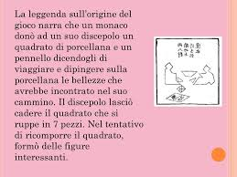
Origini leggendarie
https://www.youtube.com/watch?v=R4pCY5ZxNok

Slide 4
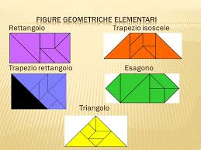
Figure geometriche piane
Super quiz
Qual è la figura con la superficie maggiore?
Rifletti bene prima di rispondere!!!

Slide 5
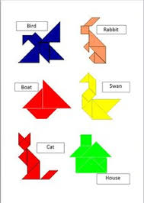
Figure di animali
Quali sono le figure equiestese?

Slide 6
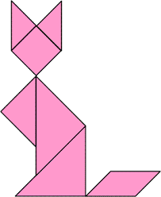
Prova a realizzare una figura anche tu
TI Piaccio ?

Slide 7
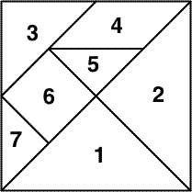
Osserva, colora e . . . segui i tutorial per costruirne alcuni con la semplice piegatura del foglio , con il ritaglio . . . - https://www.youtube.com/watch?v=mp3kSTDso3o - https://www.youtube.com/watch?v=uOcEaOmeFqs

